Slide 1
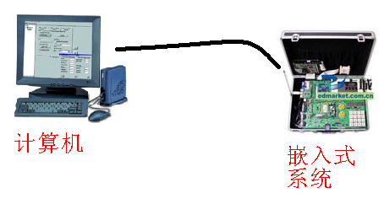
嵌入式系统—实验一
一、目的:
了解掌握ADS1.2开发环境
二、MagicARM2200教学开发平台

Slide 2
嵌入式系统—实验一
硬件
计算机:
运行ADS1.2 调试工具
基于ARM7 LPC2290嵌入式实验台
通信电缆:
计算机通过此电缆向实验箱下载程序和数据
监控实验箱ARM程序的执行

Slide 3
嵌入式系统—实验一
2.软件
ADS1.2 ARM开发工具:
ARM公司推出
支持ARM7,ARM9,ARM10系列处理器。
支持软件调试、JTag硬件仿真调试
支持汇编、C、C++程序

Slide 4
嵌入式系统—实验一
ADS1.2组成
CodeWarrior for ARM Developer Suite
（1）、工具
ARM编译连接器
ARM C\C++编译器
Thumb编译连接器
Thumb C\C++编译器
（2）功能
组织管理源程序、库文件、其他输入文件。
环境参数配置
编译、连接生成可调试、可下载到ARM目标设备的镜像文件

Slide 5
嵌入式系统—实验一
AXD Debugger
仿真调试、在线调试程序
具有全速、断点调试程序
可以观察程序运行中变量、寄存器、存储器的数据等

Slide 6
嵌入式系统—实验一
三、EasyJtag仿真器
EasyJtag是基于LPC2000系列ARM7微处理器Jtag仿真器.是MagicARM2200仿真开发工具
将EasyJTAG挂接到 ADS下,就可以使用ADS工具调试基于MagicARM2200的 ARM7系列程序

Slide 7
嵌入式系统—实验一
四、MAgicARM2200开发环境搭建
EasyJTAG仿真器安装
(1)、驱动程序路径
c:\MagicARM2200\ARM嵌入式系统实验教程(三)\ADS集成开发环境及EasyJTAG仿真器应用\EasyJTAG_drive1.05
(2)、安装路径:ADS1.2安装路径：
ARM\ADSv1_2\BIN
(3)、安装
将（1）指定的目录下所有文件拷贝到（2）制定目录下

Slide 8
嵌入式系统—实验一
(4)配置Choose Target
运行AXD
打开 “Option”-〉”Config Target”弹出Choose Target对话框
点击“按钮”，出现增加仿真器驱动程序
选择 ARM\ADSv1_2\BIN\EasyJTAG.DLL
打开即可

Slide 9
嵌入式系统—实验一
2、MagicARM 工程模板的安装
(1)、驱动程序路径
C:\ARM嵌入式系统实验教程(三)\ADS集成开发环境及EasyJTAG仿真器应用\LPC2200专用工程模板(for MagicARM2200)\MagicARM2200 Project module
(2)、安装路径:ADS2.1安装路径：
\ARM\ADSv1_2\Stationery
(3)、安装
将（1）指定的目录下所有目录以及目录下的文件拷贝到（2）制定目录下

